Slide 1


Финанс AI
Помощник для отслеживания финансов для сдвгэшников
Команда:
Skill Drill
Участники:
Мухоедов Григорий Алексеевич - капитан
Киргетов Алексей Павлович - дизайн
Темляков Егор Анатольевич - frontend разработка
Казьмин Cтепан Дмитриевич - frontend разработка

Slide 2



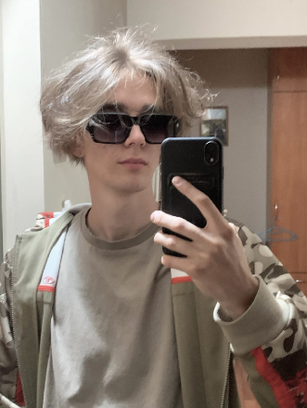
стартап-хакатон «пятый элемент» 2026
2 / 8
Команда
Мухоедов григорий
Темляков Егор
Киргетов Алексей
Казьмин Степан
капитан
frontend разработка
дизайн
frontend разработка

Slide 3
стартап-хакатон «пятый элемент» 2026
3 / 8
Проблема
Молодым людям 18–25 лет сложно понять свои финансы: данные о доходах и тратах разрознены, а накопления на крупные цели планировать нечем.
Когда студенты начинают самостоятельно управлять деньгами, то сталкиваются с хаосом: сведения о доходах, расходах, регулярных платежах и целях сильно разрознены. Пользователю приходится самостоятельно сопоставлять огромный массив транзакций, из-за чего сложно понять структуру трат и спланировать накопления на крупные покупки. Финансовых данных много, но студенту банально непонятно, что с ними делать

Slide 4
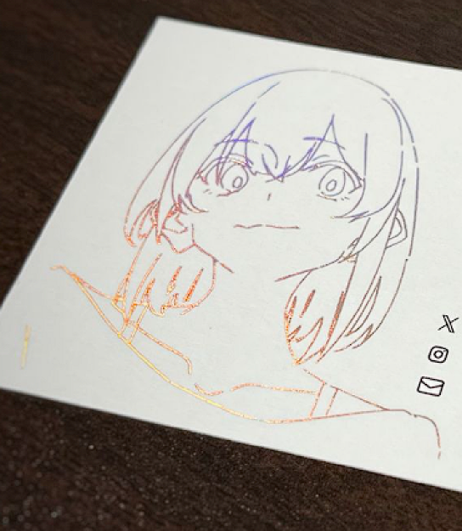
стартап-хакатон «пятый элемент» 2026
4 / 8
Пользователь
Основная ЦА:
Студенты, желающие отслеживать свои финансы
Сегмент
Студенты с подработкой

Slide 5
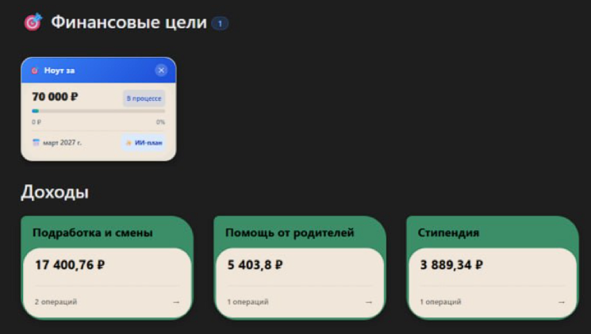
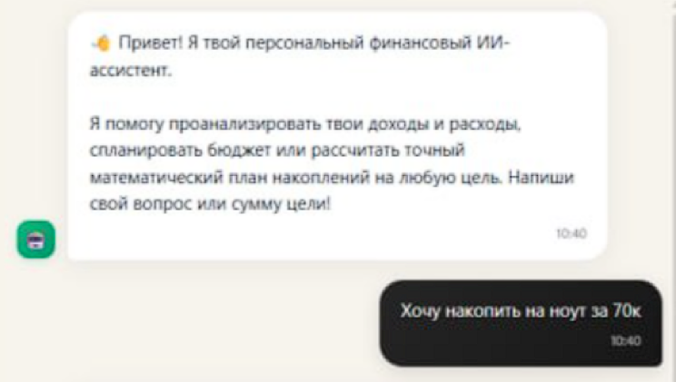
стартап-хакатон «пятый элемент» 2026
5 / 8
Предлагаемое решение
Сайт для отслеживания финансов с понятным пользовательским интерфейсом и ИИ
Интерактивный интерфейс с распределением финансов в виде карточек
ИИ помощник для контроля финансов

Slide 6
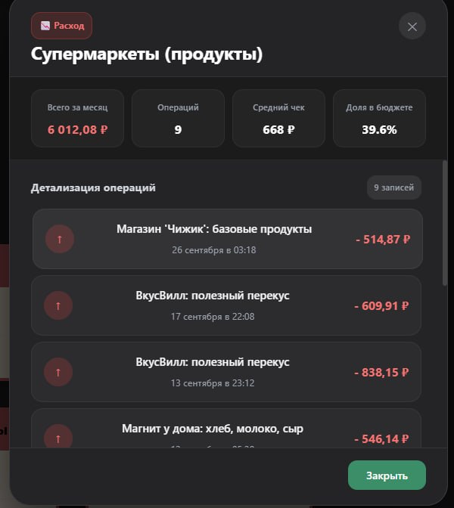
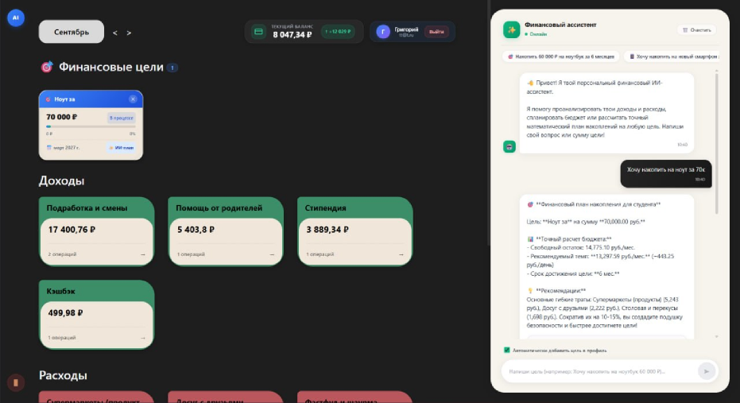
стартап-хакатон «пятый элемент» 2026
6 / 8
Рабочий прототип

Slide 7
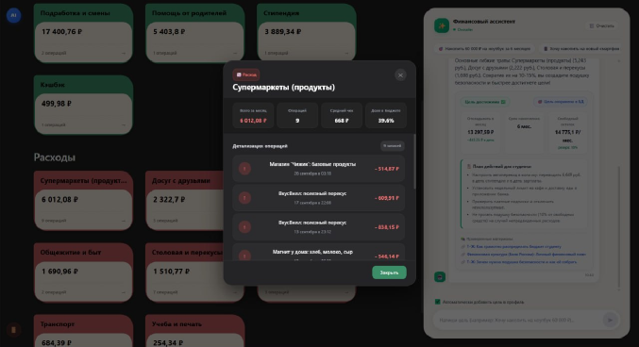
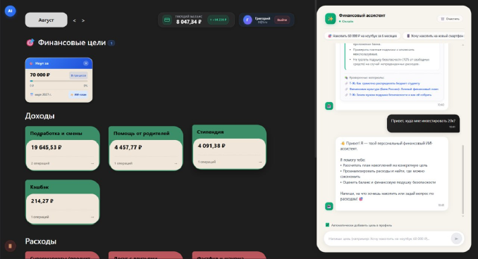
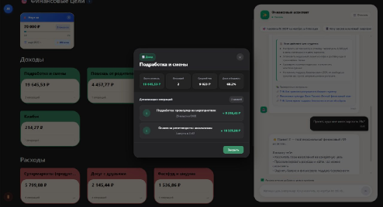
стартап-хакатон «пятый элемент» 2026
7 / 8
Рабочий прототип

Slide 8
Спасибо за внимание
:) :) :)

